Slide 1
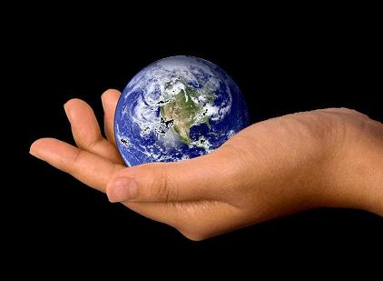
Pojava života na zemlji

Slide 2
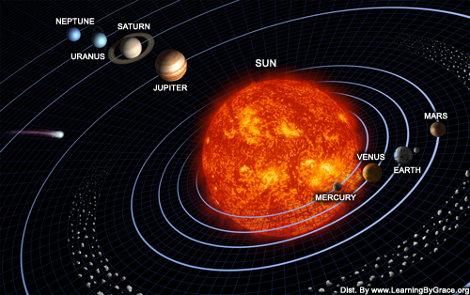
Naš planet smješten je u Sunčevu sustavu koji se nalazi na rubu galaksije zvane Miječna staza ili Kumova slama.
Veliki prasak guste materije smatra se trenutkom nastanka svemira. Dogodio se prije 13,8 milijardi godina, a od materije koja je pri prasku nastala formirao se i naš Sunčev sustav.

Slide 3
Zemlja je nastala prije 4,5 milijardi godina. Od njezina nastanka na Zemlji se zbivaju dvije evolucije: kemijska i biološka.
Evolucija je proces postupnog razvoja života na Zemlji.

Slide 4
Kemijska evolucija
Proces tijekom kojeg su od jednostavnih molekula nastajale složene molekule – bjelančevine i nukleinske kiseline – naziva se kemijska evolucija.
U prvim razdobljima zbog visokih temperatura na Zemlji, kiše koje su padale nisu se zadržavale u tekućem obliku. Tijekom više milijuna godina Zemljina površina se postupno hladila te je došlo do stvaranja čvrstih stijena koje su zadržavale vodu u tekućem stanju. Tako su nastali praoceani.

Slide 5
Biološka evolucija
Postupni razvoj živih bića, od jednostavnih do sve složenijih, naziva se biološka evolucija.
Smatra se da je jednostavan oblik života nastao prije oko 3,5 milijarde godina.
Kapljičaste nakupine bjelančevina i nukleinskih kiselina u praoceanima nazivamo predstanični oblik jer su bile odjeljene membranom kroz koju su uzimale hranu i oslobađale se štetnih tvari.
Otada se razvijaju sve složeniji organizmi, od jednostaničnih do mnogostaničnih.

Slide 6
Ozon
Kisik se tijekom slijedećih milijarda godina nakupljao najprije u vodi, a potom u praatmosferi. Iz molekula kisika nastale su molekule ozona.
Ozon je stvorio zaštitu od prodiranja UV zraka do nižih slojeva Zemlje pa su sva živa bića mogla nastaniti kopno.

Slide 7
GEOLOŠKO DOBA
Znanstvenici su cijelu povijest razvoja Zemlje i života na njoj podijelili na četiri geološka doba: pradoba, staro doba, srednje doba, novo doba.
FOSILI – ostatci izumrlih živih bića koja su živjela u geološkoj prošlosti Zemlje.
PALEONTOLOGIJA – znanost koja proučava fosile.
GEOLOGIJA – znanost koja proučava postanak, razvoj i građu Zemlje.

Slide 8
Pradoba
Počelo je s postankom Zemlje i trajalo više od 4 milijarde godina.
U pradobu se život pojavio i postojao samo u vodi: bakterije, cijanobakterije, jednostanične alge i praživotinje.
Krajem tog doba pojavili su se i prvi mnogostanični oblici.

Slide 9
Staro doba
Tijekom prvih 100 milijuna godina starog doba život je postojao samo u vodi (alge, spužve. Hobotnice, meduze, koralji...).
Prije oko 400 milijuna godina dogodila se velika promjena, život iz vode postupno je prešao i na kopno. Najprije su se na kopnu pojavile biljke.

Slide 10
Prvi kopneni člankonošci nalikovali su današnjim stonogama, a kasnije se pojavljuju i škorpioni, pauci te prvi kukci.
Najznačajniji kopneni kralješnjaci bili su veliki vodozemci.
Tijekom starog doba pojavljuju se i prvi gmazovi koji su zahvaljujući razvoju jajeta s ljuskom, postali pravi kopneni organizmi jer im razmnožavanje i razvoj zametka nije ovisio o vodi.

Slide 11
Srednje doba
U srednjem dobu živjeli su najveći gmazovi na Zemlji, dinosauri.
Živjeli su na kopnu, u vodi, a neki su i letjeli.
Krajem tog geološkog doba oni su izumrli, a razlog je bila nagla promjena klime.
U to doba živjela je i praptica, prijelazni oblik između gmazova i ptica.
U srednjem su se dobu razvili prvi sisavci, a u biljnom svijetu su se razvile sjemenjače.

Slide 12
Novo doba
U novom dobu puni razvoj su doživjeli sisavci.
Razvijali su se majmuni, kopitari i šišmiši.
Od biljaka su na kopnu prevladavale sjemenjače.
Klima se drastično mijenjala nekoliko puta. Sposobnost zadržavanja stalne tjelesne temperature organizama u ptica i sisavaca osiguralo im je preživljavanje i veliku rasprostranjenost.
Konačno, na Zemlji se pojavio davni predak čovjeka.

Slide 13
RAZNOLIKOST ŽIVOG SVIJETA
Sistematika živih bića je biološka znanost koja se bavi razvrstavnajem živih bića u određene sustave.
Živi svijet je podjeljen na šest carstava:
1. carstvo arhebakterija (starih bakterija)
2. carstvo eubakterija (pravih bakterija) 3. carstvo protista (protoktista)
4. carstvo gljiva 5. carstvo biljaka
6. carstvo životinja

Slide 14
Autotrofi i heterotrofi
Autotrofni organizmi u procesu fotosinteze sami sebi proizvode hranu. To su neke bakterije, autotrofni protisti i biljke.
Hetrotrofni organizmi su ovisni o hrani koju uzimaju iz okoliša u kojem žive. To su neke bakterije, hetrotrofni protisti, gljive, životinje, i neke biljke.

Slide 15
Saprofiti su organizmi specifični po tome što gotovu hranu uzimaju iz uginulih organizama ili drugih organskih tvari u prirodi. To su hetrotrofne bakterije i gljive.
Paraziti su organizmi koji uzimaju gotovu hranu iz živih organizama, odnosno njihovih stanica. To su hetrotrofne bakterije, gljive, neke životinje, neke biljke. Zbog načina života mogu uzrokovati bolesti na organizmu na kojem žive.
Simbionti su organizmi različitih vrsta koji žive zajedno, u simbiozi npr. rak samac i crvena moruzgva.

Slide 16
Aerobi i anaerobi
Aerobni organizmi za život trebaju kisik iz zraka. Većina organizama na zemlji je aerobna.
Anaerobni organizmi ne trebaju kisik iz zraka, oni oslobađaju energiju iz hrane. Anaerobne su neke bakterije i parazitske životinje, npr. trakavica. Prvi oblici života na zemlji su bili anaerobni.

Slide 17
IVAN MIJATOVIĆ
7.c

